Slide 1


«Добро пожаловать в 5 класс!»

Slide 2
Проблемы и трудности адаптации. Советы родителям.
Родительское собрание
Классный руководитель 5б класса
Массарова Ирина Васильевна

Slide 3
Повестка:
Закон РФ «Об образовании» (права и обязанности родителей и обучающихся)
Вопросы охраны труда и техники безопасности в школе.
Учебный план, годовой календарный график. Расписание. Режим дня ученика.
Организация питания.
Проблемы и трудности адаптации. Советы родителям.
Утверждение состава родительского комитета.
Разное

Slide 4
ЗАКОН ОБ ОБРАЗОВАНИИ
Права и обязанности родителей
Родители имеют право выбирать формы получения образования, образовательные учреждения, защищать законные права и интересы ребенка, принимать участие в управлении ОУ.
Статья 51«Родители обязаны обеспечить получение детьми основного общего образования и создать условия для получения ими среднего (полного) общего образования». Обучаться обязаны дети с 7 до 18 лет.

Slide 5
3. Родители обязаны выполнять Устав ОУ.
4. Родители несут ответственность за воспитание, получение общего образования.
5. Права и обязанности обучающихся, воспитанников образовательного учреждения определяются Уставом ОУ и иными предусмотренными этим Уставом локальными актами.
6. Обучающиеся имеют право на получение образования в соответствии с ФГОС ООО.

Slide 6
Техника безопасности в школе
Родители имеют право приходить в школу по специальному приглашению;
Учащиеся приходят в школу к 8.30.
Во время урока учащийся должен находиться в классе, выходить только в экстренных случаях и с разрешения учителя (все имеют пропуска при входе)
Во время пожара или другой ЧС действовать согласно инструкции и отработанным навыкам эвакуации.

Slide 7
Обучение в 5-дневном режиме;
По 5-6 основных уроков в день.
Общая учебная нагрузка 29 часов,10 часов ВУД в неделю.
В 5 классе преподается 13 предметов: русский язык – 5, литература – 3, английский – 3, математика – 5, история -2, география-1, биология – 1, музыка – 1, ИЗО – 1, ОДНКНР- 1 физкультура -2,Инд.проект -1, технология -2.
ВУД -Разговоры о важном,
- Разговоры о профессиях
- Функциональная грамотность
-Финансовая грамотность
- Интеллктуальные игры
УЧЕБНЫЙ ПЛАН
И НАГРУЗКА:

Slide 8
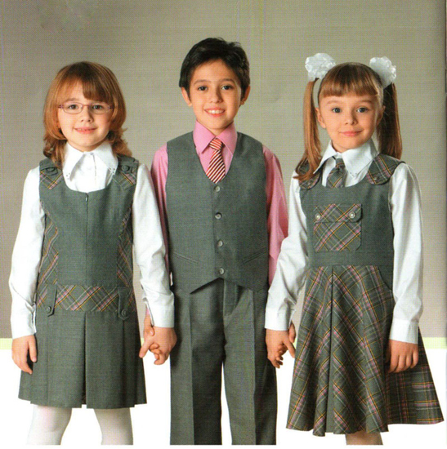
Уставом ОУ определено ношение школьной формы в деловом стиле. Сменная обувь . (Локальный акт)
Учащиеся на урок физкультуры
приносят специальную
спортивную форму (кроссовки,
футболку, спортивный костюм).
Учащиеся обеспечиваются учебниками.

Slide 9

РАСПИСАНИЕ
Время урока | понедельник | Время урока | вторник | среда | четверг | пятница
8:15 - 8:55 | 5б/Разговоры о важном |  | - | - | 5б/Разговоры о профессиях [209/английский язык] | -
9:00 - 9:40 | ИЗО | 8.30-9.10 | Лит-ра | 5б/Техн. [201/русский язык] | 5б/Геогр. [205/география] | 5б/Анг. яз./1 гр. [209/английский язык]
 |  |  |  |  |  | 5б/Анг. яз./2 гр. [207/английский язык]
9:50 - 10:30 | Матем. | 9.20-10.00 | Матем. | 5б/Матем. [302/информатика] | 5б/Матем. [302/информатика] | 5б/Муз. [304/кабинет музыки]
10:45 - 11:25 | Физ-ра. | 10.15-10.55 | Ист. | 5б/Рус.яз. [209/английский язык] | 5б/Ист. [204/литература] | 5б/Рус.яз. [209/английский язык]
11:45 - 12:25 | Рус.яз. | 11.15-11.55 | Рус.яз. | 5б/Лит-ра [209/английский язык] | 5б/Рус.яз. [209/английский язык] | 5б/Лит-ра [209/английский язык]
12:40 - 13:20 | Анг. яз. | 12.10-12.50 | Биол. | 5б/ОДНКНР [209/английский язык] | 5б/Проект. деят-ть [210/физика] | 5б/Матем. [302/информатика]
 | Анг. яз.
13:30 - 14:10 | Физическая подготовка | 13.00-13.40 | Финансовая грамотность | 5б/Анг. яз./1 гр. [209/английский язык] | 5б/Техн. [201/русский язык] | 5б/Физ-ра.
 |  |  |  | 5б/Анг. яз./2 гр. [207/английский язык]
14:20 - 15:00 | - | 13.50-14.30 | - | ВУД Функциональная грамотность | ВУД Интеллктуальные игры | Классный час

Slide 10

УЧЕБНЫЙ РАСПОРЯДОК:
Осенние каникулы: 28 октября – 5 ноября
Зимние каникулы: 31 декабря – 08 января
Весенние каникулы: 25 марта-2 апреля

Slide 11
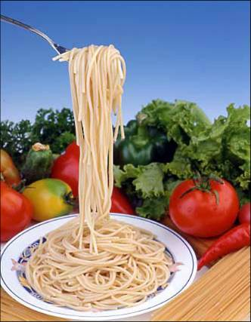
Питание учащихся:
На данный момент горячим питанием
обеспечены 6 учащихся из 25.
Многодетные-малоимущие - 3
Малоимущие – 3
Платники – ?

Slide 12
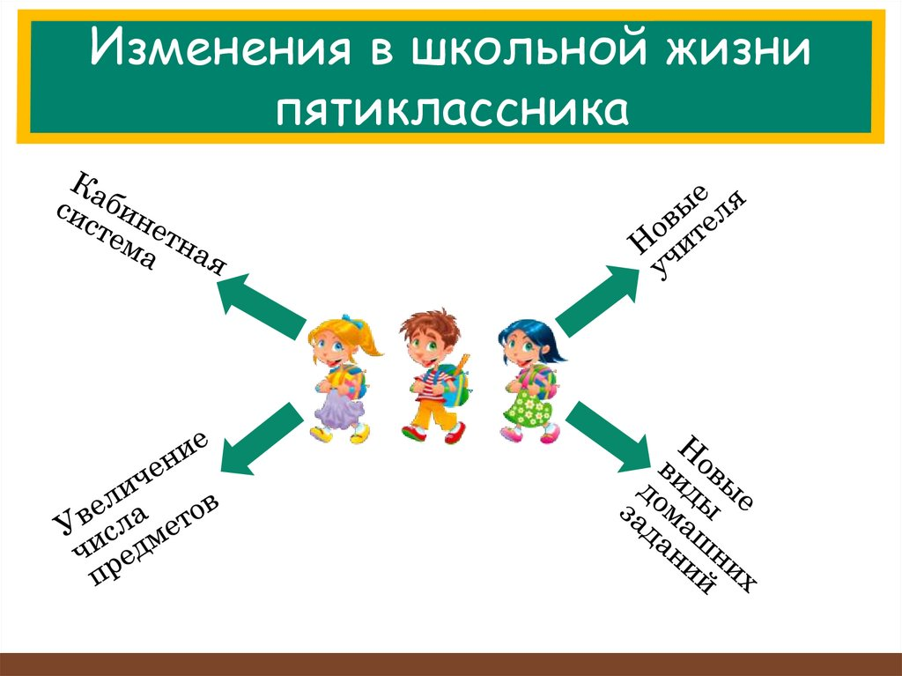

Slide 13

С какими трудностями можно встретиться в 5 классе
очень много разных учителей (их надо запомнить, привыкнуть к требованиям каждого);
непривычное расписание уроков (новый режим);
много новых кабинетов, которые неизвестно как расположены;
нередко появляются новые дети в классе;
новый классный руководитель;
имеют место проблемы со старшеклассниками

Slide 14
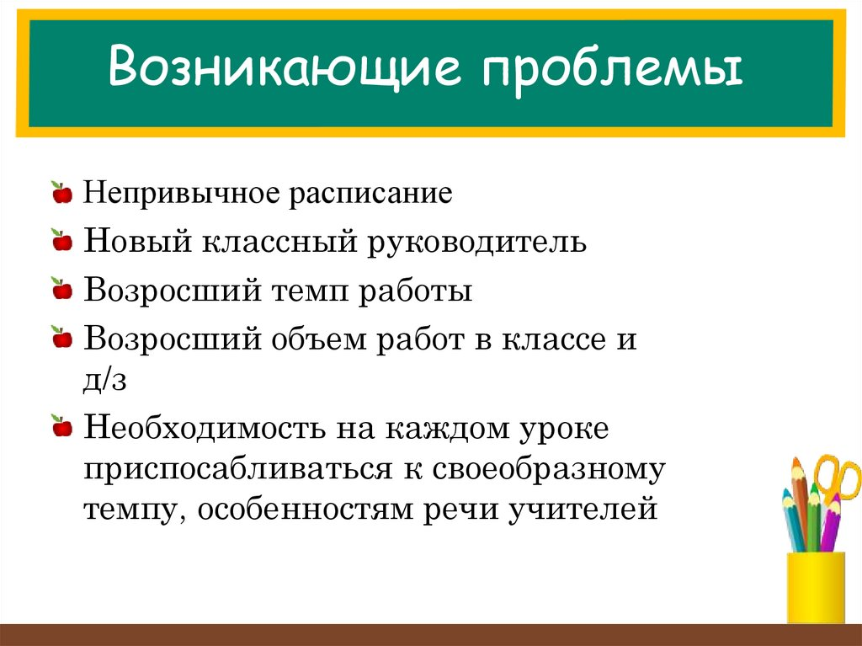

Slide 15
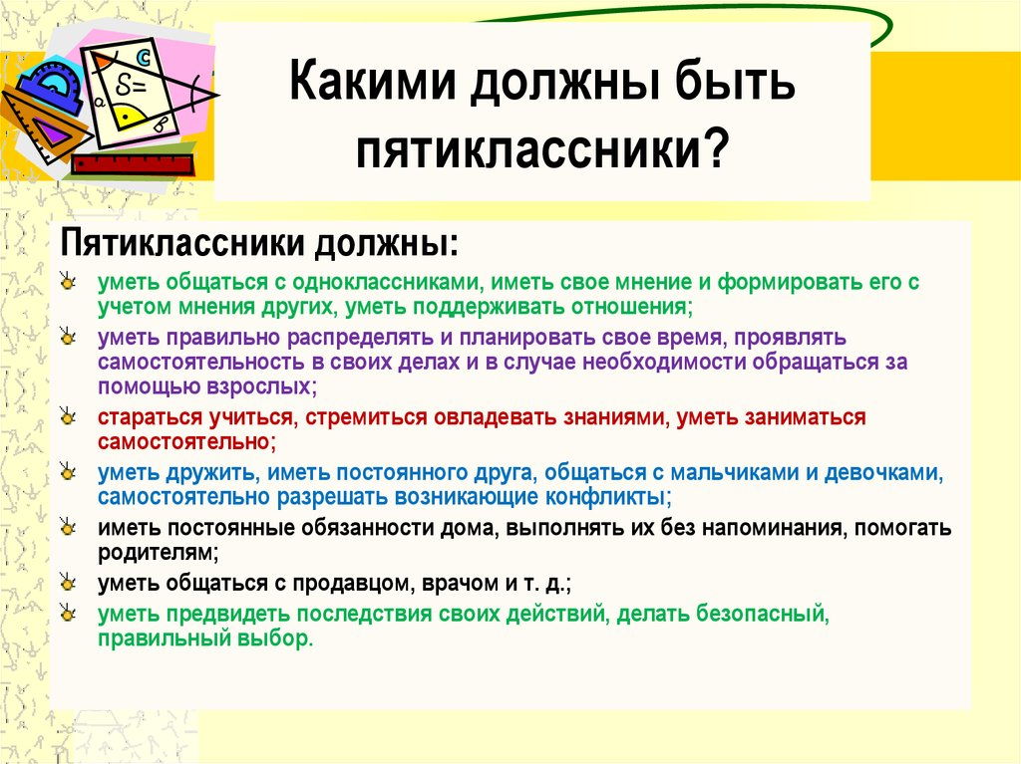

Slide 16
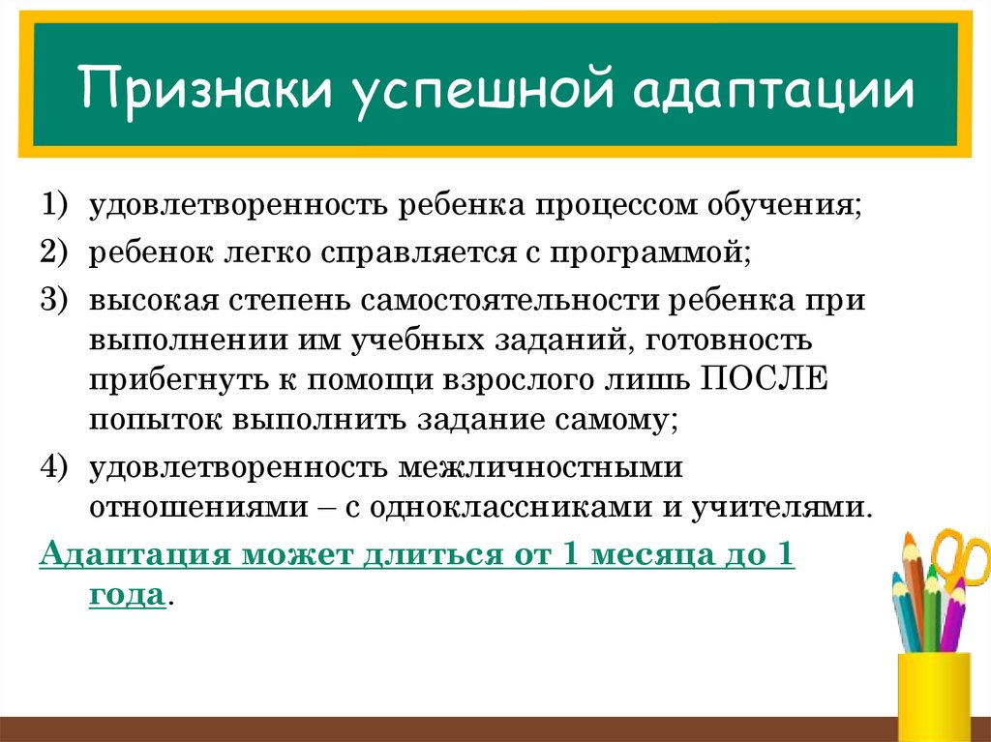

Slide 17
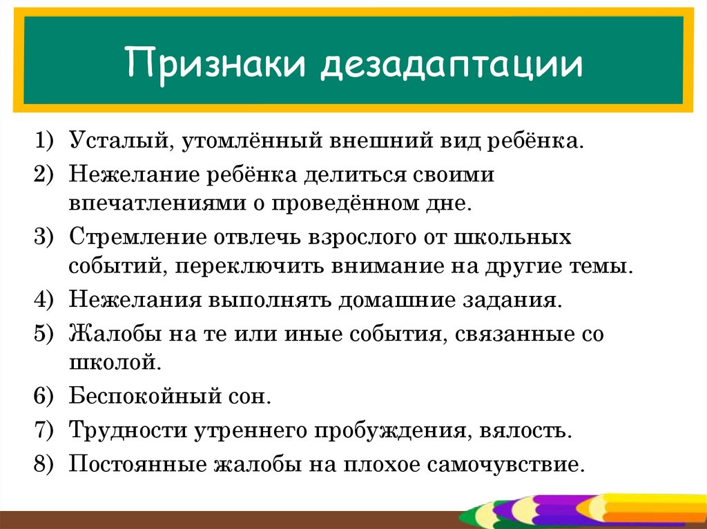

Slide 18
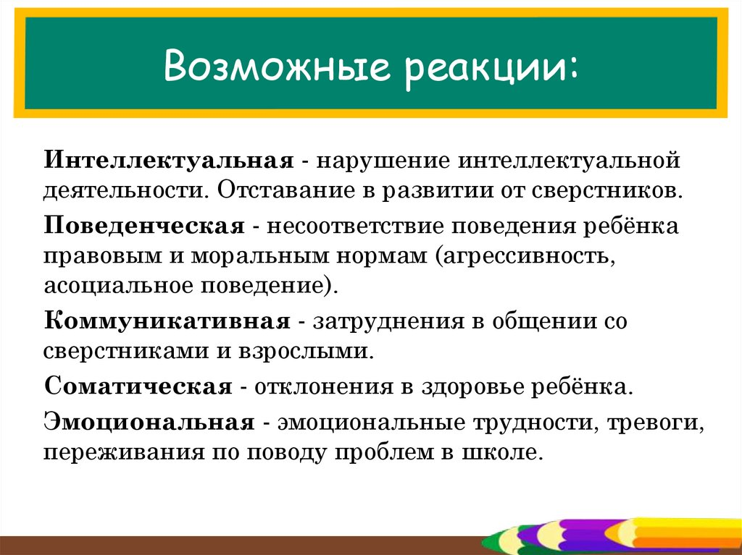

Slide 19
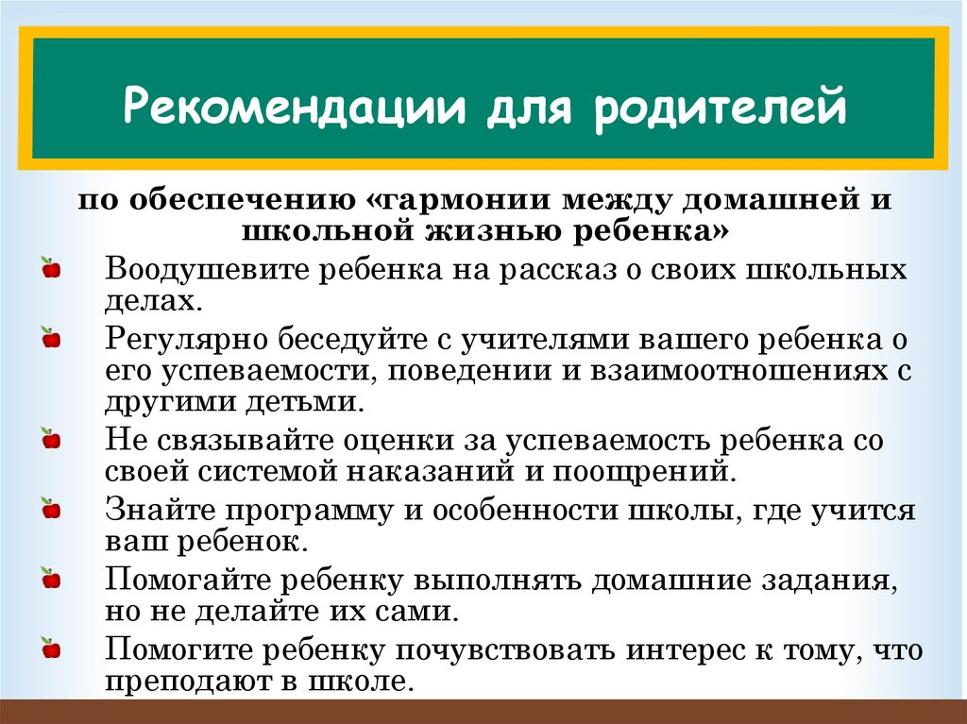

Slide 20
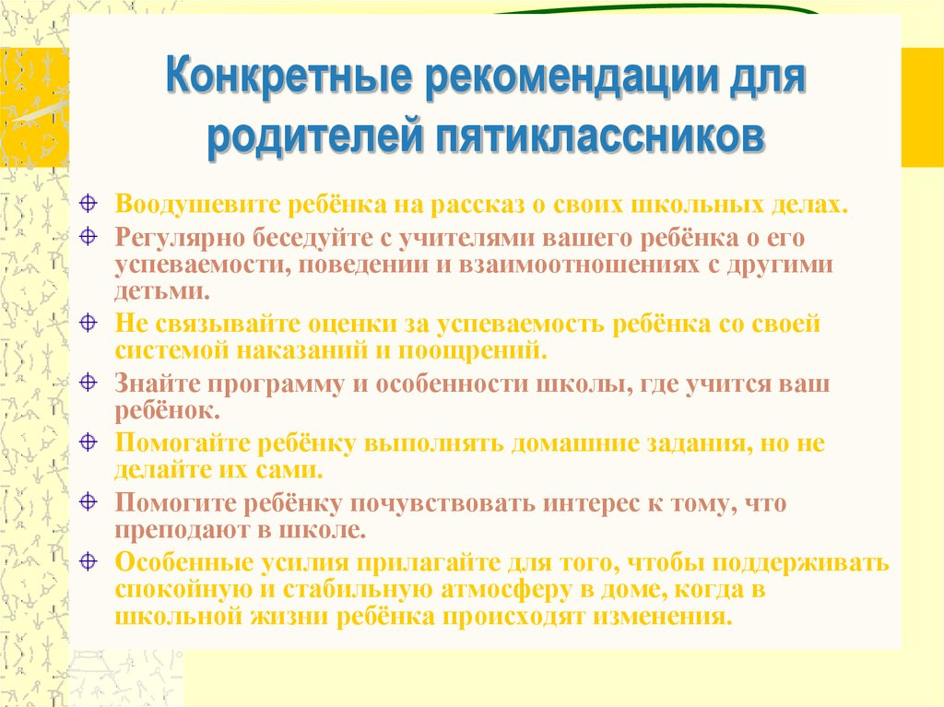

Slide 21
Памятка родителям «Дети учатся жить у жизни»
Если:
ребенка постоянно критикуют, он учится…
ребенок живет во вражде, он учится…
ребенок растет в упреках, он учится…
ребенок растет в терпимости, он учится…
ребенка хвалят, он учится…
ребенок растет в честности, он учится…
ребенок растет в безопасности, он учится…
ребенка поддерживают, он учится…
ребенка высмеивают, он учится…
10)ребенок живет в понимании и дружелюбии, он учится…
НЕНАВИДЕТЬ)
БЫТЬ АГРЕССИВНЫМ
ЖИТЬ С ЧУВСТВОМ ВИНЫ
ПОНИМАТЬ ДРУГИХ
БЫТЬ БЛАГОДАРНЫМ
БЫТЬ СПРАВЕДЛИВЫМ
ВЕРИТЬ В ЛЮДЕЙ)
ЦЕНИТЬ СЕБЯ
БЫТЬ ЗАМКНУТЫМ
НАХОДИТЬ ЛЮБОВЬ В ЭТОМ МИРЕ

Slide 22
ВАШ РЕБЕНОК – ПЯТИКЛАССНИК
(рекомендации для родителей учащихся)
Хотите, чтобы ваш ребенок ходил в школу с удовольствием?
Не говорите о школе плохо, не критикуйте учителей в присутствии детей.
Не спешите обвинять учителей в отсутствии индивидуального подхода к Вашему ребёнку, задумайтесь о линии собственного поведения.
Вспомните, сколько раз вы сидели с собственным ребёнком и наблюдали за его работой над уроками.
Были ли случаи, когда вы заметили у ребёнка неправильные приёмы работы и показали ему правильные?
Следите, чтобы ваш ребёнок ложился вовремя спать.
Невыспавшийся ребёнок на уроке – грустное зрелище.
Пусть ваш ребёнок видит, что вы интересуетесь его успехами.
Поддерживайте у ребёнка интерес к учебному труду,способствуйте развитию у него познавательной активности.
Учите ребёнка выражать свои мысли, с уважением относиться к окружающим людям.
В школе ваш ребёнок может столкнуться с критическим отношением к себе.
Помогите ему не потерять веры в себя.
Не забывайте чаще хвалить ребёнка за малейший успех и поддерживать в нём уверенность в своих силах.

Slide 23
Выбор родительского комитета!
Председатель
Заместитель председателя
Секретарь

Slide 24

Берегите своих детей,
Их за шалости не ругайте.
Зло своих неудачных дней
Никогда на них не срывайте.
Не сердитесь на них всерьез,
Даже если они провинились,
Ничего нет дороже слез,
Что с ресничек родных скатились.
Если валит усталость с ног
Совладать с нею нету мочи,
Ну а к Вам подойдет сынок
Или руки протянет дочка.
Обнимите покрепче их,

Slide 25

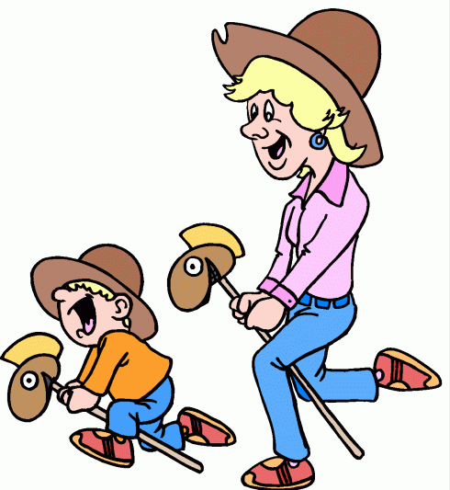
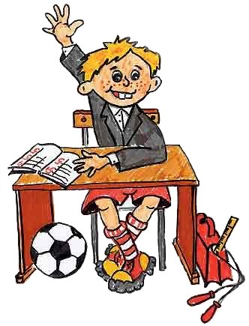
Детской ласкою дорожите
Это счастья короткий миг,
Быть счастливыми поспешите.
Ведь растают как снег весной,
Промелькнут дни златые эти
И покинут очаг родной
Повзрослевшие Ваши дети.
Перелистывая альбом
С фотографиями детства,
С грустью вспомните о былом
О тех днях, когда были вместе.
Как же будете Вы хотеть
В это время опять вернуться

Slide 26

Чтоб им маленьким песню спеть,
Щечки нежной губами коснуться.
И пока в доме детский смех,
От игрушек некуда деться,
Вы на свете счастливей всех,
Берегите ж, пожалуйста, детство.

Slide 27


